Slide 1
第4章 协调和协定

Slide 2
第4章 协调和协定
简介
分布式互斥
选举
组播通信
共识和相关问题
小结

Slide 3
简介
构造分布式系统的主要动力:资源共享和协作
分布式系统中的进程需要协调动作和对共享资源达成协定,或者在前一个协调者出现故障后，一组进程如何能就新协调者达成一致。而在各个部分之间没有固定的主-从关系（主从关系会使协调变得简单）。
分布式中的协作（这些算法目标：供一组进程来协调它们的动作或者对一个或多个值达成协定）
  互斥（分布式系统遇到的是资源共享问题）
  选举（选举一组进程中的一个来完成特定任务）
  组播（通信范型，从定位资源到协调复制数据的更新都有应用）
  可靠性和排序语义
  进程间的协定（一般性的角度讨论协定问题）
  共识和拜占庭协定

Slide 4
简介
故障模型
  良性故障
  随机故障
Internet现状
  网络分区
  非对称路由（进程P到Q可以通信，反之不行）
  连接的非传递性
  故障检测
  在同步系统中，假设消息传送的最大延迟，进程的每步运行时间以及时钟漂移率都有约束，这些同步假设用超时来检测进程崩溃。
  在异步系统中，即使良性故障，也不可能保证一组进程对一个共享值达成协定。
每个分割网络内的进程对可以通信
崩溃的
路由器

Slide 5
简介
通道假设
  进程通过可靠的通道连接
进程假设
  进程仅在崩溃时出现故障
故障检测器（一个服务，用于处理有关某个进程是否已经出现故障的查询）
  不可靠的故障检测器
  产生值: Unsuspected和Suspected
  Unsuspected表示检测器最近已收到表明进程没有故障的证明。
  Suspected表示故障检测器有迹象表明进程可能已经出故障了。
  可靠的故障检测器
  产生值: Unsuspected和Failed
  Failed表示检测器确定进程已崩溃。

Slide 6
简介
不可靠故障检测器的实现示例
  每个进程以周期T通告自己正常消息
  检测器以时间D作为最大消息传输延迟
  若检测器在时间T+D内没有收到进程的通告消息，则设定此进程的状态为“Suspected”
  时间参数T、D可动态设置，如果T、D选择很小的值，检测器可能多次怀疑非崩溃的进程，如果选择一个大的值，崩溃的进程会经常被报告为Unsuspected。
  可靠的故障检测器要求系统是同步的（实际系统很少是同步的），我们需要提供解决方案来处理发生故障时进程协调问题。

Slide 7
第4章 协调和协定
简介
分布式互斥
选举
组播通信
共识和相关问题
小结

Slide 8
分布式互斥
目的（临界区问题）
  仅基于消息传递，实现对资源的互斥访问，防止干扰并保证一致性。
假设
  异步系统
  无故障进程
  可靠的消息传递
执行临界区的应用层协议（只在临界区访问公共资源）
  enter( ) //进入临界区——若必要，可以阻塞进入
  resourceAccesses( ) //在临界区访问共享资源
  exit( ) //离开临界区——其它进程现在可以进入

Slide 9
分布式互斥
基本要求
  安全性（ME1）
  在临界区内一次最多有一个进程可以执行
  活性（ME2）
  进入和离开临界区的请求最终成功执行
  既无死锁也无饥饿（进程的进入请求被无限推迟）
  →顺序（ME3）
  如果一个进入临界区的请求发生在先，则进入临界区时仍按此顺序。而因为没有全局时钟，有时使用的一个有用的公平性条件利用了请求进入临界区的消息之间的发生在先顺序。

Slide 10
分布式互斥
算法的性能评价
  带宽消耗
  在每个enter和exit操作中发送的消息数
  客户延迟-进程进入、退出临界区的等待时间
  由enter和exit操作引起的延迟
  同步延迟-进程切换所消耗的时间
  一个进程离开临界区和下一个进程进入临界区之间的延迟。同步延迟较短时，吞吐量较大。

Slide 11
分布式互斥
中央服务器算法
  构架
服务器
请求队列
4
2
3. 授予令牌
1. 请求令牌
2. 释放令牌
p
p
4
1
p
p
2
3

Slide 12
分布式互斥
  满足安全性和活性要求，但不满足顺序要求。
  性能
  - 带宽消耗
  enter():２个消息，即请求消息和授权消息
  exit(): 1个消息，即释放消息
  - 客户延迟
  消息往返时间导致请求进程的延迟时间
  - 同步延迟
  1个消息的往返时间
  - 性能瓶颈
  服务器

Slide 13
分布式互斥
基于环的算法（不需要其他进程的最简单方法之一）
  构架（进程安排在一个逻辑环中，每个进程p_{i}与环中下一个进程p_{（i+1）mod N} 有一个通信信道）
p
p
1
2
p
n
p
3
如果一个进程在收到令牌时，不需要进入临界区，那么，它立即把令牌传给它的邻居。
p
4
令牌

Slide 14
分布式互斥
  满足安全性和活性要求，但不满足顺序要求。
  性能
  - 带宽消耗
  由于令牌的传递，会持续消耗带宽
  - 客户延迟
  Min: 0个消息，正好收到令牌
  Max: N个消息，刚刚传递了令牌
  - 同步延迟
  Min: 1个消息，进程依次进入临界区
  Max: N个消息，在一个进程离开和下一个进程进入临界区之间的同步延迟。

Slide 15
分布式互斥
使用组播和逻辑时钟的算法
  基本思想
  - 进程进入临界区需要所有其它进程的同意
  组播+应答，要进入临界区的进程组播一个请求消息，并且只有在其他进程都回答了这个消息时才能进入。
  - 并发控制
  采用Lamport时间戳避免死锁，请求进入的消息形如<T , p_{i}>，T是发送者的时间戳， p_{i}是发送者的标识符。 如果请求具有相等的时间戳，那么请求将根据进程的标识符排序。RELEASED表示在临界区外， HELD 表示在临界区内，WANTED表示希望进入。

Slide 16
分布式互斥
  算法伪码
  初始化:
  state:=RELEASED;
  为了进入临界区
  state:=WANTED;
  组播请求给所有进程;
  T:=请求的时间戳;
  Wait until (接收到的应答数=(N－1));
  state:=HELD;
  在p_{j}(i≠j)接收一个请求<T_{i},p_{i}>
  if (state = HELD or (state = WANTED and (T, p_{j}) < (T_{i}, p_{i})))
then 将请求放入p_{i}队列,不给出应答; (见图上，无应答)
else 马上给p_{i}应答;
end if
为了退出临界区;
state := RELEASED;
对已进入队列的请求给出应答;

Slide 17
分布式互斥
  示例
  p₁、p₂并发请求进入临界区
41
41
p
3
p
应答
1
34
应答
应答
34
请求的时间戳是41
41
p
34
2

Slide 18
分布式互斥
  满足安全性、活性和顺序要求。
  如果有两个进程同时进入临界区，那么两个进程必须已经互相回答了对方，因为<T , p_{i}>是全排序，所以不可能发生。
  性能
  - 带宽消耗
  enter():获得进入的许可，需要 2(N－1)，即(N－1)个组播请求、 (N－1)个应答，如果硬件支持组播，请求只需要一个消息，那么需要N个消息。
  - 客户延迟
  1个消息往返时间
  - 同步延迟
  1个消息的传输时间

Slide 19
分布式互斥
Maekawa投票算法
  基本思想
  - 进程进入临界区需要部分其它进程的同意，不必要所有的对等进程都同意。只要任意两进程使用的子集有重叠，只需要从其对等进程的子集获得进入许可即可。
  - 选举集
    V_{i} ⊆ {p₁, p₂, …, p_{n}}
    p_{i} ∈ V_{i}
    V_{i} ∩V_{j} ≠ φ--任意两个选举集至少有一个公共成员
    | V_{i} |= K,To be fair, 每个进程有同样大小的选举集
    每个进程p_{j}包括在选举集V_{i}中的 M个集合中，M = K
    如果两个进程p₁， p₂能同时进入临界区，那么V_{i} ∩V_{j} ≠ φ中的进程必须已经对它们两个投票，算法对吗？

Slide 20
分布式互斥
  算法伪码
  初始化:
  state:=RELEASED;
  voted:=FALSE;
  p_{i}为了进入临界区
  state:=WAITED;
  将请求组播给v_{i}中的所有K个进程（包括自己）;
  Wait until (接收到的应答数=K);
  state:=HELD;
  在p_{j}(i≠j)接收来自p_{i}的请求：
  if (state = HELD or voted= TRUE)
将来自p_{i}的请求放入队列（按到达时间顺序）,不予应答;
else
将应答发送给p_{i};
voted:=TRUE
end if

Slide 21
分布式互斥
  Maekawa算法会产生死锁—非常容易
  三个进程p₁、p₂和p₃，且V₁={p₁, p₂}， V₂={p₂, p₃}， V₃={p₃, p₁}。若三个进程并发请求进入临界区，考虑下列情况：
  1. p₁应答了自己，但延缓p₂；
  2. p₂应答了自己，但延缓p₃；
  3. p₃应答了自己，但延缓p₁。
  每个进程都收到两个应答中的一个，因此不能继续。
p₁
Voted=TRUE
Voted=TRUE
p₂
p₃
Voted=TRUE

Slide 22



分布式互斥
  Maekawa算法改进后可满足安全性、活性和顺序性
  进程按发生在先顺序对待请求队列
  性能
  - 带宽消耗
  : 即进入需要 个消息，退出需要 个消息
  * 矩阵放入进程，V_{i}是包含P_{i}的行和列的并集。
  - 客户延迟
  1个消息往返时间
  - 同步延迟
  较差，1个往返时间，非单个消息的往返时间

Slide 23
第4章 协调和协定
简介
分布式互斥
选举
组播通信
共识和相关问题
小结

Slide 24
选举
基本概念
  选举算法
  选择一个唯一的进程来扮演特定角色的算法
  召集选举
  一个进程启动了选举算法的一次运行，原则上N个进程可以并发召集N次选举
  参加者
  进程参加了选举算法的某次运行
  非参加者
  进程当前没有参加任何选举算法
  进程标识符
  唯一且可按全序排列的任何数值

Slide 25
选举
基本要求
  安全性
  参与的进程p_{i}有elected_{i} =⊥(进程第一次成为一次选举的参与者时，该值还没有定义)或elected_{i} = P（P是在运行结束时具有最大标识符的非崩溃进程）
  活性
  所有进程p_{i}都参加并且最终置elected_{i}≠⊥或进程p_{i}崩溃
  可能有还不是参与者的进程p_{j，} elected_{i}记录着上次当选进程的标识符。
性能评价
  带宽消耗：与发送消息的总数成比例
  回转时间：从启动算法到终止算法之间的串行消息传输的次数

Slide 26
选举
基于环的选举算法
  目的
  在异步系统中选举具有最大标识符的进程作为协调者
  基本思想
  最初，每个进程被标记为选举中的一个非参与者。任何进程可以开始一次选举，它把自己标记为一个参与者，然后把自己的标识符放到一个选举消息里，并把消息顺时针发送给它的邻居。
  按逻辑环排列一组进程---每个进程p_{i}有一个到下一个进程p_{（i+1）mod N}的通信通道。

Slide 27
选举
  算法
  － 最初，每个进程标记为非参与者
  － 任何进程可以开始一次选举
      将自身标记为参与者
      id_{msg} = id_{local} , 发送选举消息 {elect, id_{msg}}至邻居
  － 接收到选举消息 {elect, id_{msg}}时：
      自身id小于消息中的id，即id_{local} < id_{msg}
        转发消息并将自身标记为参与者
      自身id大于消息中的id，即id_{local} > id_{msg}
        若自身标记为参与者，则不转发消息
        若自身标记为非参与者，则发送 {elect, MAX(id_{local}, id_{msg})}至邻居，并将自身标记为参与者
      当 id_{local}=id_{msg}时，该进程成为协调者，发送{elected, id_{coordinator} }至邻居，邻居节点依次转发该消息，并设置协调者信息，直至该消息再次到达协调者。

Slide 28
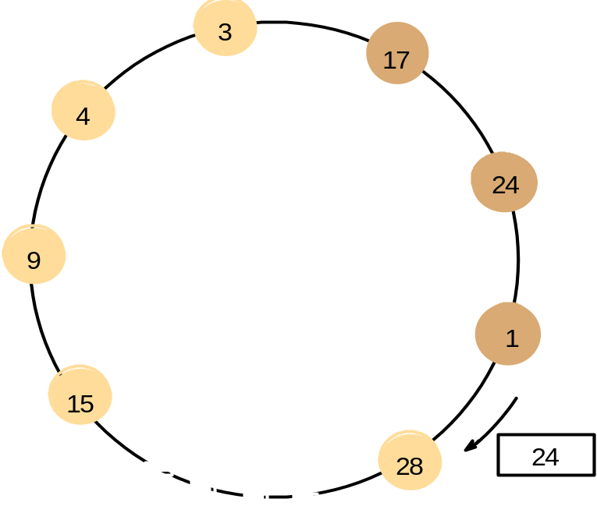
选举
  算法示例
  选举从进程17开始。到目前为止，所遇到的最大的进程标识符是24。参与的进程用深色表示。

Slide 29
选举
  性能
  - 最坏情况
  启动选举算法的逆时针邻居具有最大标识符，共计需要3N－1个消息，回转时间为3N－1。----“当 id_{local}=id_{msg}时，该进程成为协调者”,一个进程逆时针方向的邻居具有最大的标识符，到达该邻居需要N-1个消息，还需要N个消息在完成一个回路，才能确定当选。最后，当选消息被发送N次。
  - 最好情况
  回转时间为2N。
  - 不具备容错功能

Slide 30
选举
霸道算法
  假设
  - 同步系统，使用超时检测进程故障
  - 通道可靠，但允许进程崩溃
  - 每个进程知道哪些进程具有更大的标识符
  - 每个进程可以和所有具有更大标识符的进程通信
  该算法有3种类型的消息：
  - 选举消息用于宣布选举，应答消息用于回复选举消息，协调者消息用于宣布当选进程的身份---新的“协调者”。
  -最大消息传输延迟为T_{trans},最大消息处理延迟为T_{process},
  T=2 T_{trans}+ T_{process，}如果在T时间内没有收到应答，出现故障？

Slide 31
知道自己有最大标识符的进程通过发送协调者消息给所有具有较小标识符的进程，选举自己。
有较小标识符的进程通过发送选举消息给那些有较大标识符的进程，开始一次选举，并等待应答消息。
如果它具有最大的进程标识符，它会决定自己是协调者，并向其他进程宣布。该算法为“霸道算法”。

Slide 32
选举
  算法
  - 选举初始化
    进程P在发现协调者失效后启动一次选举，将选举消息发送给具有更大标识符的进程。
  - 接收进程回送一个回答并开始另一次选举
  - 协调者发送协调者消息
      若进程P 没有收到回答消息，则给所有具有较小标识符的进程发送协调者消息。
      若进程P 收到回答消息，则等待协调者消息；若消息在一段时间没没有到达，则启动一次新的选举算法。
  - 进程收到协调者信息后，设置 elected_{i} = id_{coordinator}

Slide 33
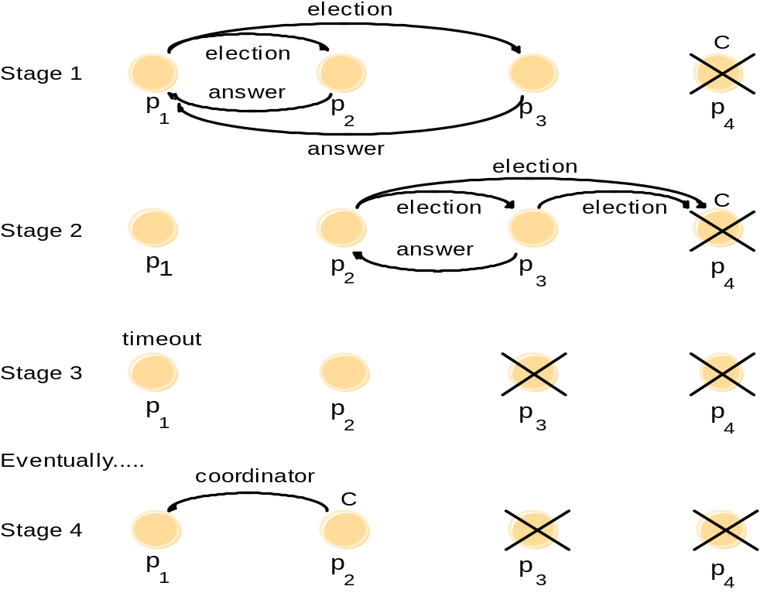
选举
  算法示例
  p₄、p₃相继出现故障
P₁检测到协调者P₄故障，进行选举
它们开始自己的选举， P₃决定自己是协调者
P₃发送协调者消息前，它也出现故障。
P₁的超时周期过去后，
P₂被选为协调者

Slide 34
选举
  性能
  - bandwidth_{best} = N－2
      标识符次大的进程发起选举，它发现了协调者的故障。
      发送N－2个协调者消息
      回转时间为1个消息
  - bandwidth_{worst} : O(N²)
      标识符最小的进程发起选举，它首先检查到协调者的故障。N-1个进程一起开始选举，每个进程都发送消息到有较大标识符的进程。

Slide 35
第4章 协调和协定
简介
分布式互斥
选举
组播通信
共识和相关问题
小结

Slide 36
组播通信
组播/广播
  组播：发送一个消息给进程组中的每个进程。
  广播：发送一个消息给系统中的所有进程。
组播面临的挑战
  效率
  - 带宽使用
  - 总传输时间
  传递保证
  - 可靠性
  - 顺序
  进程组管理
  进程可任意加入或退出进程组

Slide 37
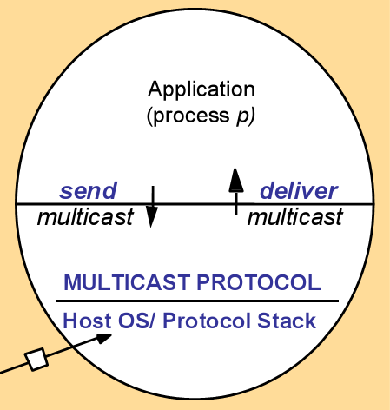
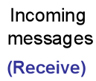
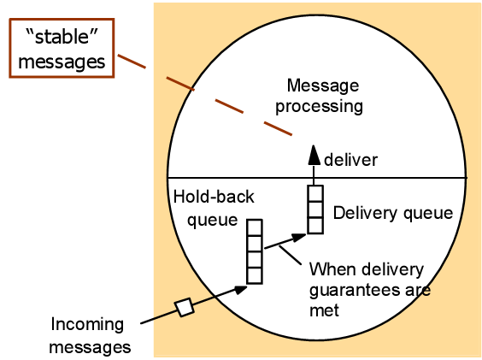
组播通信
系统模型
  multicast(g,m)
  进程发送消息给进程组g的所有成员
  deliver(m)
  传递由组播发送的消息到调用进程，组播消息被进程结点收到后，并不总是被提交到进程内部的应用层。

Slide 38
组播通信
封闭组和开放组
封闭组
开放组
封闭组：只有组的成员可以组播到该组
开放组：组外的进程也可以向该组发送消息

Slide 39
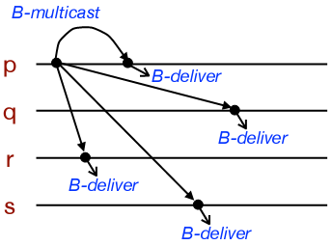
组播通信
基本组播
  原语: B-multicast、B-deliver
  B-multicast(g,m)：对每个进程p∈g，send(p,m)
  进程p receive(m)时：p执行B-deliver(m)

Slide 40
组播通信
可靠组播
  性质
  -完整性
  一个正确的进程p传递一个消息m至多一次，消息总可以通过一个与发送者相关的序号来区别。
  -有效性
  如果一个正确的进程组播消息m，那么它终将传递m。
  - 协定
  如果一个正确的进程传递消息m，那么在group(m)中的其它正确的进程终将传递m。
收到

Slide 41

用B-multicast实现可靠组播
  -算法
  初始化：
  Received:={};
  进程p为了R-multicast一个消息，发送给组g：
  B-multicast(g,m);
  在进程q On B-deliver(m)时，其中g=group(m)
  if (m Received)—完整性
  then
  Received:=Received ∪ {m}
  if (q≠p) then B-multicast(g,m); end if—协定
  R-deliver m;--有效性
  end if
通过B-multicast发消息给组内成员
消息可能被多次投递，重复的消息将不被处理。

Slide 42
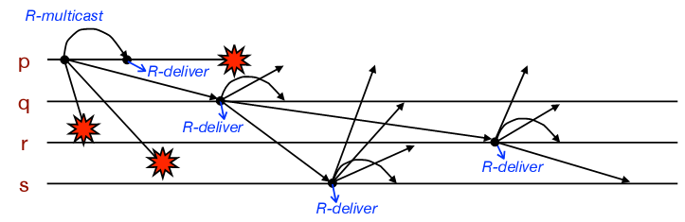
用B-multicast实现可靠组播
进程p崩溃，消息m没有被r和s进程传递；
然而，进程q继续传递消息m给正确的进程r和s；
接下来，正确的进程r和s继续传递消息至组内其他进程。

Slide 43
用B-multicast实现可靠组播
  -算法评价
    满足有效性
    一个正确的进程终将B-deliver消息到它自己。
    满足完整性
    B-multicast中的通信通道具有完整性
    遵循协定
    每个正确的进程在B-deliver消息后都B-multicast该消息到其它进程
    效率低
    每个消息被发送到每个进程|g|次，进程组g的所有成员。

Slide 44
用IP组播实现可靠组播
- 特点-将IP组播、捎带确认法和否定确认相结合
  基于IP组播
  IP组播通信通常是成功的
  捎带确认
  在发送给组中的消息中捎带确认
  否认确认
  进程检测到它们漏过一个消息时，发送一个单独的应答消息。

Slide 45
用IP组播实现可靠组播
  组g中的每个进程维护一个序号
S_{g}^{p}: 下一个要传送的消息序号。
R_{g}^{q}: 来自进程q的最新消息序号。
进程p要R-multicast 一个消息到组g: 捎带S_{g}^{p}和确认（即<q, R_{g}^{q} >，该确认给出了p接受q的最新消息序号）; S_{g}^{p} = S_{g}^{p} +1。
R-deliver 一个消息:（deliver--传递由组播发送的消息到调用进程）
  1. 当且仅当m.S = R_{g}^{p} +1传递消息； R_{g}^{p} = R_{g}^{p} +1
  2. 若m.S <= R_{g}^{p}, 则该消息已传递，直接丢弃。
  3. 若m.S > R_{g}^{p} +1或对任意封闭的确认<q, R_{g}^{q} >有m.R > R_{g}^{q}, 则漏掉了一个或多个消息,将消息保留在保留队列中,并发送否认确认。

Slide 46
用IP组播实现可靠组播
保留队列并不是可靠性必须的，但它简化了协议，使我们能使用序号来代表已传递的消息集。也提供了传递顺序保证。
消息处理
传递
保留队列
传递队列
当满足传递保证时
到达的消息
  保留队列

Slide 47
用IP组播实现可靠组播
  -算法评价
    完整性
    通过检测副本和IP组播性质实现
    有效性
    仅在IP组播具有有效性时成立
    协定
    进程无限组播消息时成立
    某些派生协议实现了协定

Slide 48
用IP组播实现可靠组播
  统一性质（前面的协定定义只提到正确进程的行为，即进程从不崩溃。请考虑如果一个进程不是正确的，并且在R-deliver 一个消息后崩溃。）
  - 统一
  无论进程是否正确都成立的性质
  - 统一协定
  如果一个进程传递消息m，不论该进程是正确的还是出故障，在group(m)中的所有正确的进程终将传递m。
  由此可以看出：统一协定允许一个进程在传递一个消息后崩溃，同时仍然保证所有正确的进程将传递此消息。

Slide 49
用IP组播实现可靠组播
  - 符合统一协定的算法示例
  初始化：
  Received:={};
  进程p为了将R-multicast消息发送给组g：
  B-multicast(g,m);
  在进程q On B-deliver(m)时，其中g=group(m)
  if (m Received)
  then(统一协定允许一个进程在传递一个消息后崩溃)
  Received:=Received ∪ {m}
  if (q≠p) then B-multicast(g,m); end if
  R-deliver m;
  end if
若颠倒这两行，则算法不满足统一协定
（deliver--传递由组播发送的消息到调用进程）

Slide 50
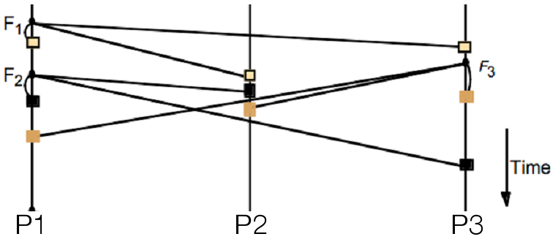
有序组播
FIFO排序
  如果一个正确的进程发出multicast(g,m)，然后发出multicast(g,m’)，那么每个传递m’的正确的进程将在m’前传递m。

Slide 51
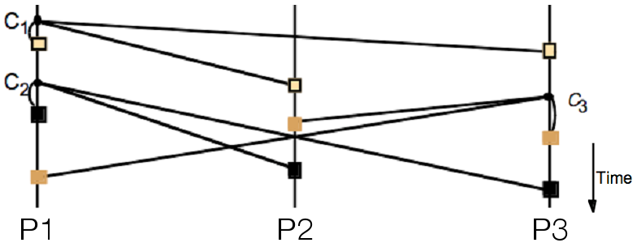
有序组播
因果排序
  如果multcast(g,m) → multicast(g,m’) ，那么任何传递m’的正确进程将在m’前传递m（ →是由g的成员之间发送的消息引起的发生在先关系）。

Slide 52
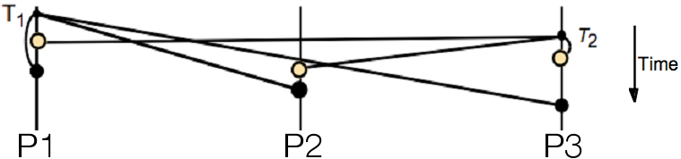
有序组播
全排序
  如果一个正确的进程在传递m’前传递消息m，那么其它传递m’的正确进程将在m’前传递m，只要该顺序在不同进程中是一样的即可，不必是FIFO或者因果。

Slide 53
组播通信
  - 公告牌的例子
公告牌：对操作系统感兴趣的
编号
张贴人
主题t
23
A.Hanlon
Mach
24
G.Joseph
Microkernels
FIFO Ordering
25
A.Hanlon
Re: Microkernels
26
T.L’Heureux
RPC performance
Causal Ordering
27
M.Walker
Re: Mach
结束

Slide 54
组播通信
- 实现FIFO排序
    基于序号实现
    FO-multicast/FO-deliver
    算法
    与基于IP组播的可靠组播类似，即采用S_{g}^{p}、 R_{g}^{q}和保留队列

Slide 55
组播通信--因果排序
  向量时间戳,每个进程维护自己的向量时间戳
    CO-multicast
    在向量时间戳的相应分量上加1，附加时间戳到消息
    CO-deliver
    根据时间戳递交消息

Slide 56

组播通信--因果排序
使用向量时间戳的因果排序算法
对组成员p_{i} (i=1,2,…,N)的算法
初始化：
V_{i}^{g}[j]:=0 (j=1,2,…M);
为了给组g发CO-multicast消息m:
V_{i}^{g}[j]=V_{i}^{g}[j]+1;
B-multicast(g,<V_{i}^{g},m>);
在B-deliver(<V_{i}^{g},m>)来自p_{j}(i≠j)的一个消息时，其中g=group(m);
将<V_{j}^{g},m>放入保留队列,直到V_{j}^{g}[j]=V_{i}^{g}[j]+1和V_{j}^{g}[k] < V_{i}^{g}[k] (k ≠j);
CO-deliver m; //在把它从保留队列删除后
V_{i}^{g}[j]=V_{i}^{g}[j]+1;

Slide 57
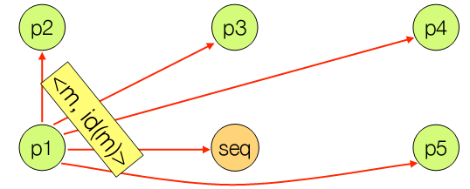
组播通信--全排序
为组播消息指定全排序标识符 ，以便每个进程可以基于这些标识符做出相同的排序决定。

Slide 58
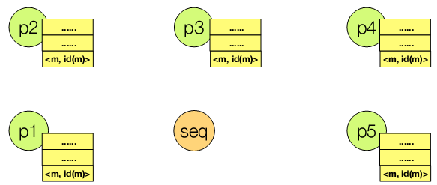
组播通信--全排序
每个进程将<m,id(m)>放入保留队列，顺序者除外，id(m)是唯一标识符。

Slide 59
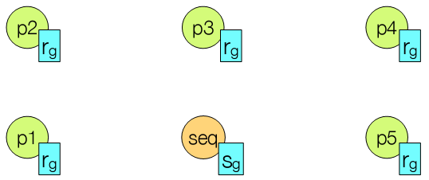
组播通信--全排序
顺序者进程维护一个组特定的序号Sg，用来给它B-deliver的消息指定连续且不断增加的序号。它通过给g发送B-deliver顺序消息来宣布序号。
每个进程维护一个本地的rg

Slide 60
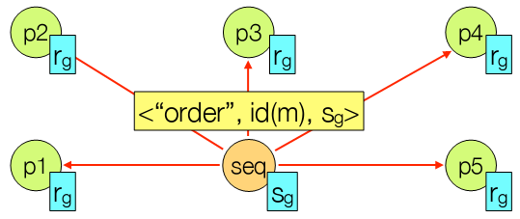
组播通信--全排序

Slide 61
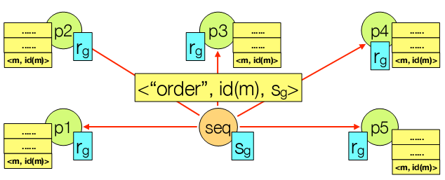
组播通信--全排序

Slide 62
组播通信--全排序
  使用顺序者的全排序算法
  1. 组成员p的算法
  初始化：r_{g}:=0;
  为了给组g发TO-multicast消息：
  B-multicast(g∪{sequencer(g)},<m,i>);
  i是m的一个唯一标识符。
  在B-deliver(M_{order}=<“order”,i,s>)时，其中g=group(M_{order})
  Wait until <m,i>在保留队列中并且S=r_{g};
  To-deliver m; //在从保留队列删除它之后
  r_{g}=S+1;
Notes:
顺序者

Slide 63
组播通信--全排序
使用顺序者的全排序算法(续)
2. 顺序者g的算法
初始化：s_{g}:=0;
在B-deliver(<m,i>)时，其中g=group(M_{order})
B-multicast(g,<“order”,i,s_{g}>);
s_{g}:=s_{g}+1;
基于顺序者的算法缺点：顺序者会成为瓶颈

Slide 64
组播通信--全排序
      全排序的ISIS算法
P
2
1 消息
3
2
P
2
2 建议的序号
4
1
3 协定的序号
1
2
P
1
3
P
3

Slide 65
组播通信--全排序
全排序的ISIS算法(序)
A_{g}^{q}: 进程q迄今为止 从组g观察到的最大的协定序号
P_{g}^{q} : 进程q自己提出的最大序号
进程p组播消息m到组g的算法：
1. p B-multicasts <m, i>到g， 其中i 是m的一个唯一的标识符
2. 每个进程q回答发送者p： (1) P_{g}^{q} = max(A_{g}^{q}, P_{g}^{q})+1; (2)把 P_{g}^{q}添加到消息 m，并把m放入保留队列; (3)用序号P_{g}^{q} 回答p
  3. P收集P_{g}^{q}（所有提议的序号）,选择最大的数a作为下一个协定序号，然后 B-multicast<i,a> 到g
  4. g中的每个进程q置A_{g}^{q}: = max(A_{g}^{q}, a), 并把a附加到消息上。
  如果协定序号与提议的序号不一样，它把保留队列中的消息重新排序。

Slide 66
组播通信--全排序
全排序的ISIS算法(序)
1. 正确的进程最终会对同一组序号达成一致；
2. 序号是单调递增的；
3. 不保证因果或FIFO序；
4. 比基于顺序者的组播有更大的延迟

Slide 67
组播通信--组重叠
  FIFO、全排序和因果排序语义的定义和算法中，只考虑非重叠的组，简化了问题，但进程一般会成为多个重叠组的成员。
  全局的FIFO排序
  如果一个正确的进程发出multicast(g,m)，然后发出multicast(g’,m’)，则两个消息被发送到g∩g’的成员。
  全局的因果排序
  如果multicast(g,m) → multicast(g’,m’) ，则g∩g’中的任何传递m’的正确进程将在m’前传递m。

Slide 68
组播通信--组重叠
进程对的全排序
如果一个正确的进程在传递发送到g’的消息m’前传递了发送到g的消息m，则g∩g’中的任何传递m’的正确进程将在m’前传递m。
全局的全排序
令“<”是传递事件之间的排序关系。我们要求“<”遵守进程对的全排序，并且无环。

Slide 69
第4章 协调和协定
简介
分布式互斥
选举
组播通信
共识和相关问题
小结

Slide 70
共识和相关问题
简介
  分布式系统中的协定问题
  - 互斥：哪个进程可以进入临界区
  - 全排序组播：组播消息的顺序
  - 拜占庭将军：进攻还是撤退
  共识问题(consensus)
  - 一个或多个进程提议了一个值后，应达成一致意见
  - 共识问题、拜占庭将军和交互一致性问题
  故障模型
  - 进程崩溃故障、拜占庭进程故障

Slide 71
共识和相关问题
共识问题定义
  符号
  - p_{i}: 进程i
  - v_{i}: 进程p_{i}的提议值
  - d_{i}: 进程p_{i}的决定变量

Slide 72
共识和相关问题
  3个进程的共识问题示例
P₁
d₁:=proceed
P₂
d₂:=proceed
V₁:=proceed
V₂:=proceed
Consensus
algorithm
V₃:=abort
P₃
(Crashes)

Slide 73
共识和相关问题
  共识算法的基本要求
  - 终止性
  每个正确的进程最终设置它的决定变量
  - 协定性
  如果p_{i}和p_{j}是正确的且已进入决定状态，那么d_{i}=d_{j} ，其中i,j=12,…N。
  - 完整性
  如果正确的进程都提议了同一个值，那么处于决定状态的任何正确进程已选择了该值。

Slide 74
共识和相关问题
  算法
  - 每个进程组播它的提议值
  - 每个进程收集其它进程的提议值
  - 每个进程计算V = majority (v₁, v₂, …, v_{N})
  majority()函数为抽象函数，可以是max()、min()等等
  算法分析
  - 终止性
  由组播操作的可靠性保证
  - 协定性和完整性
  由majority()函数定义和可靠组播的完整性保证

Slide 75
共识和相关问题
拜占庭将军问题(byzantine generals)
  问题描述
  - 3个或更多的将军协商是进攻还是撤退
  - 一个或多个将军可能会叛变
  - 所有未叛变的将军执行相同的命令
  与共识问题的区别
  每个进程(将军)都提议一个值
  算法要求
  - 终止性
  - 协定性
  - 完整性

Slide 76
共识和相关问题
交互一致性(interactive consistency)
  就一个值向量达成一致
  - 决定向量: 向量中的每个分量与一个进程的值对应
  算法要求
  - 终止性
  每个正确进程最终设置它的决定变量
  - 协定性
  所有正确进程的决定向量都相同
  - 完整性
  如果进程p_{i}是正确的,那么所有正确的进程都把v_{i}作为他们决定向量中第i个分量.

Slide 77
共识和相关问题
共识问题与其它问题的关联
  目的
  重用已有的解决方案
  问题定义
  - 共识问题C
  C_{i}(v₁,v₂,…v_{N}): 返回进程p_{i}的决定值
  - 拜占庭将军BG
  BG_{i}(j,v): 返回进程p_{i}的决定值,其中p_{j}是司令,它建议的值是v
  - 交互一致性问题IC
  IC_{i}(v₁,v₂,…,v_{N})[j]: 返回进程p_{i}的决定向量的第j个分量

Slide 78
共识和相关问题
  从BG构造IC
  - 将BG算法运算N次,每次都以不同的进程pi作为司令
  - IC_{i}(v₁,v₂, …, v_{N} )[j] = BG_{i}(j,v), (i, j = 1, 2, …, N)
  从IC构造C
  - C_{i}(v₁,v₂, …, v_{N} ) = majority(IC_{i}(v₁,v₂, …, v_{N} )[1],…,
  IC_{i}(v₁,v₂, …, v_{N} )[N])
  从C构造BG
  - 司令进程p_{j}把它提议的值v发送给它自己以及其余进程
  - 所有的进程都用它们收到的那组值v₁,v₂, …, v_{N}作为参数运行C算法
  - BG_{i}(j,v) =C_{i}(v₁,v₂, …, v_{N} ), (i = 1, 2, …, N)

Slide 79
共识和相关问题
同步系统中的共识问题
  故障假设
  N个进程中最多有f个进程会出现崩溃故障，最坏情况下， f个进程都崩溃。
  算法
  每个正确的进程从别的进程那里收集提议值，
  对p_{i}∈g的进程算法: 算法进行到f+1轮
  初始化:
  Valuses_{i}¹:={v_{i}}; Values_{i}⁰={};
  在第r轮回合(1≤r ≤f+1)
  B-multicast(g,Values_{i}^{r}－Values_{i}^{r-1}); //仅发送这轮还没有发送的值
  Values_{i}^{r+1}:=Values_{i}^{r};
  While(在第r轮) {
  在B-deliver(V_{j})来自p_{j}的消息时: Values_{i}^{r+1}:=Values_{i}^{r+1}∪V_{j};}
  在(f+1)轮之后
  将d_{i}赋成min(Values_{i}^{f+1});---min函数能保证协定性和完整性

Slide 80
共识和相关问题
  算法分析
  - 终止性质
      由同步系统保证
  - 协定性和完整性
  假设p_{i}得到的值是v,而 p_{j}不是，出现该情况解释是：
      P_{k1}在把v传送给p_{i}后,还没来得及传送给 p_{j}就崩溃了
      P_{k2}在把v传送给p_{i}后,还没来得及传送给 p_{j}就崩溃了
      …
      P_{kf}在把v传送给p_{i}后,还没来得及传送给 p_{j}就崩溃了
      但我们假设至多有f个进程崩溃，但我们进行了f+1个回合，得出矛盾。
      因此,p_{i}和p_{j}的值相同
      因此,min(Values_{i}^{f+1})相同

Slide 81
共识和相关问题
同步系统中的拜占庭将军问题
  随机故障假设
  - N个进程中最多有f个进程会出现随机故障
  Lamport等人讨论了3个进程相互发送未签名消息的情景，他们证明，如果允许一个进程（ f =1）出现故障，那么将无法保证满足拜占庭将军问题的条件，经过推广到N≤3f情况。
  N≤3f
  - 无解决方法
  N≥3f+1
  - Lamport于1982给出了解决算法

Slide 82
共识和相关问题
  三个拜占庭将军
p
(司令)
p
(司令)
1
1
1:v
1:v
1:w
1:x
2:1:v
2:1:w
p
p
p
p
2
3
2
3
3:1:u
3:1:x
有故障的进程用灰色表示

Slide 83
共识和相关问题
  三个进程的不可能性
  - 如果存在一个解决方法, 在左边的场景中,根据完整性条件,p₂选择1:v
  - 由于p₂不能分别这两个场景,因此p₂在右边的场景中选择1:w
  - 根据对称性, p₃在右边的场景中选择1:x
  - 与协定定义矛盾
  三个进程实现拜占庭协定
  - 对发出的消息使用数字签名

Slide 84
共识和相关问题
  对于N≤3f的不可能性
  - n₁,n₂,n₃
  将N个将军分成3组，n₁+n₂+n₃=N且n₁,n₂,n₃ ≤N/3
  - p₁, p₂,p₃
  让进程p₁,p₂,p₃分别模仿n₁,n₂,n₃个将军
  - 根据对称性, p₃在右边的场景中选择1:x
  - 若存在一个解决方法，即达成一致且满足完整性条件
  - 与三个进程的不可能性结论矛盾

Slide 85
共识和相关问题
  对一个有错进程的解决方案
  - 假设N=4,f=1
  - 正确的将军通过两轮消息取得一致
    第一轮，司令给每个中尉发送一个值
    第二轮，每个中尉将收到的值发送给与自己同级的
    每个中尉执行majority()函数

Slide 86
共识和相关问题
  ４个拜占庭将军示例
p
1
(司令)
p
1
(司令)
1:v
1:v
1:u
1:w
1:v
1:v
2:1:v
2:1:u
p
2
3:1:u
p
3
p
2
3:1:w
p
3
4:1:v
4:1:v
4:1:v
4:1:v
2:1:v
3:1:w
2:1:u
3:1:w
p
4
有故障的进程用灰色显示
p
4
左边： d2 = majority(v, u, v) = v，
d4 = majority(v, v, w) = v
右边： d₂ = d₃ ＝d₄＝majority(u, v, w) = ⊥

Slide 87
共识和相关问题
  性能讨论
  - 衡量标准
    进行了多少轮消息传递？
    发送了多少消息，消息的长度是多少？
  - Lamport算法
    f+1轮转
    O(N^{f+1})条消息
  - Fischer和Lynch于1982年证明
    如果允许出现拜占庭故障，那么任何确定性的解决共识问题的算法至少需要f+1轮消息传递。

Slide 88
共识和相关问题
异步系统的不可能性
  没有算法能够保证达到共识
  - 无法分辨一个进程是速度很慢还是已经崩溃
  故障屏蔽
  - 屏蔽线上的所有进程故障
  使用故障检测器达到共识
  - 在仅依靠消息传递的异步系统中，不存在完美的故障检测器，甚至是最弱的故障检测器。
  使用随机化达到共识
  - 引入一个关于进程行为的可能性元素。

Slide 89
第4章 协调和协定
简介
分布式互斥
选举
组播通信
共识和相关问题
小结

Slide 90
小结
分布式互斥
  中央服务器算法
  基于环的算法
  使用组播和逻辑时钟的算法
  Maekawa投票算法
选举
  基于环的选举算法
  霸道算法

Slide 91
小结
组播通信
  基本组播
  可靠组播
  有序组播
共识
  共识
  拜占庭将军
  交互一致性

